Slide 1
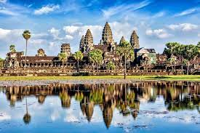
Bài 8 : Vương Quốc Cam –Pu -Chia

Slide 2

Sự phát triển của Vương Quốc Cam – Pu –Chia thời Ăng –co.
Nội Dung Chính
02.

Slide 3
-Kinh tế có bước phát triển :Nông nghiệp (đào hồ ,kênh mương ....... ) ,đánh bắt cá ,khai thác lâm thủ sản , nghề thủ công phát triển ( làm đồ trang sức ,chạm khắc phù điêu ,..) -Quân sự : Lãnh thổ mở rộng sang Thái Lan ,Lào ,Chăm – pa.

Slide 4
Trả lời : -Thời kì phát triển :Thời Ăng Co .( Đế Quốc Khơ Me ) -Chính trị : Đất nước thống nhất ,ổn định -Xã hội :Đời sống nhân dân được chăm lo .

Slide 5

Nhận xét :Phát triển toàn diện trên tất cả các lĩnh vực Chính trị ,kinh tế ,văn hoá quân sự - Trở thành một lực hùng mạnh ở khu vực Đông Nam Á .

Slide 6


Thank you

